Slide 1
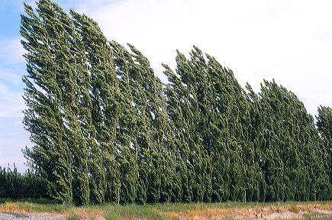
ТУПРОҚНИНГ УНУМДОР ҚАТЛАМИНИ САҚЛАШ ВА ЭРОЗИЯНИНГ ОЛДИНИ ОЛИШ УЧУН ЎРМОН ПОЛОСАЛАРИ
МБ ва ЎХ РИИЧМ,
қ.ҳ.ф.н, лойиҳа раҳбари Е.К.Ботман

Slide 2
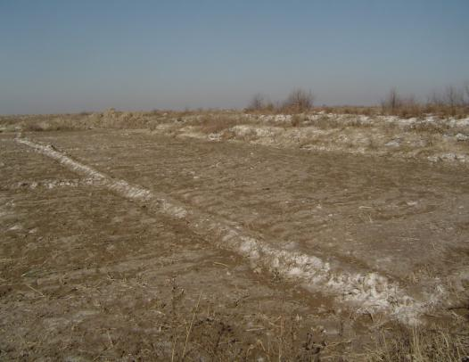
Асослаш
Ўзбекистон Республикаси аграр-саноатлашган мамлакат бўлиб, иқтисодиётида қишлоқ хўжалиги улуши етакчилик қилади. Қишлоқ хўжалигининг асосини, ўз навбатида суғориладиган деҳқончилик ташкил этади.
Бунда:
суғориладиган ерларнинг 65 % у ёки бу даражада шамол эррозиясидан азият чекади;
унинг ярмидан кўп қисми минераллашган сизот сувлари юқори даражада сақланиб турилиши туфайли иккиламчи шўрланишга мойил бўлади;
сўнгги йилларда тупроқда гумуснинг улуши 30-50 % га камайиб кетди;
барча суғориладиган ерлар майдонининг 40% гумус улуши ниҳоятда кам бўлган (1 % гача) ерлар ташкил этади.
Ўзбекистоннинг суғориладиган деҳқончилиги арид зонасида жойлашган бўлиб, ривожланишининг ҳозирги даражасида барқарор, деб ҳисобланмайди.

Slide 3
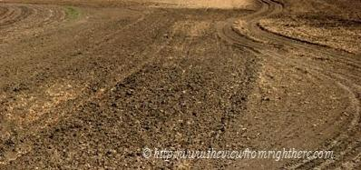
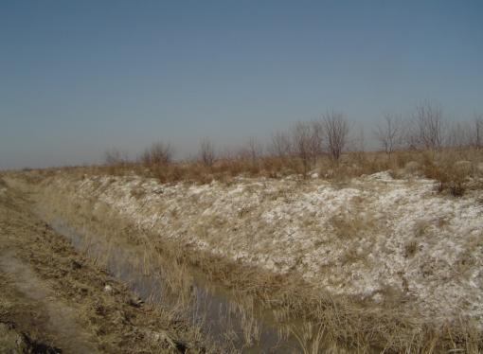
Арид зонасидаги суғориладиган ерлар сунъий яратилан эко тизим ҳисобланади:
Шудгорлаш - шамол эрозияси
- тупроқнинг устки унумдор қатламининг йўқотилиши
Табиий таваккалчиликлар – кучли шамоллар
Гармселлар
Ҳосилдорликнинг пасайиши
Суғориш – буйруқ баландликлари бўйича суғориш тармоғининг яратилиши, сувнинг оқиб кетиши
- сув қуйиш орқали суғориш
- сув эрозияси
- сизот сувлари сатҳининг кўтарилиши
- самарасиз дренаж тармоғи
- иккиламчи шўрланиш
- тупроқ унумдорлигининг пасайиши
Кимёлаштирилиши:
- Ўғитлар
- Зараркунандалар ва касалликларга қарши кураш
- Дефолиация
- Тупроқнинг кимёвий ифлослантирилиши
Бундай экотизим ўзини ўзи тартибга солишга қодир эмас ва шу сабабли экологик асосланган бошқарув қарорларининг қабул қилинишига муҳтож

Slide 4
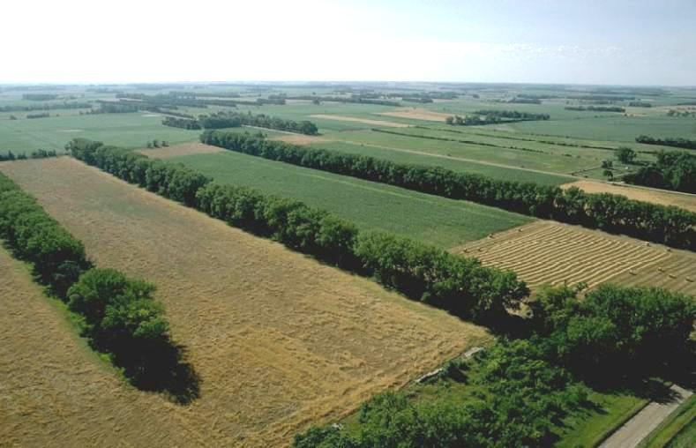
Арид иқлими шароитида суғориладиган ерлар тупроқ унумдорлигини барқарорлаштириш усулларидан бири далани ҳимояловчи ўрмончилик ҳисобланади.
Суғориладиган ерлардаги ўрмон экинлари кўп функцияли таъсирга эга, шу жумладан, улар қуйидагиларнинг ҳисобидан қишлоқ хўжалиги экинлари ҳосилдорлигини оширади:
Ҳимояланадиган ерларда микро иқлим шароитларининг яхшиланиши;
тупроқнинг шамол эррозиясини тўхтатиш;
минераллашган сизот сувлари сатҳини пасайтириш ва ҳ.з.

Slide 5
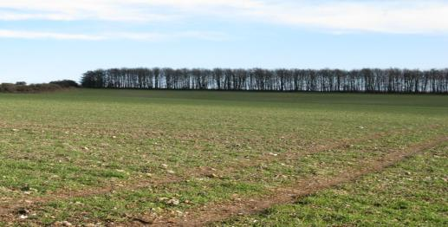
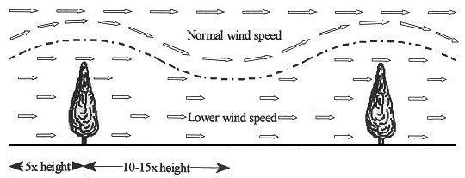

Ҳимояловчи мелиоратив таъсирнинг моҳияти - ўрмон полосаларининг таъсири
Таъсирнинг асосий элементи – шамолнинг тезлигини камайтириш
Полоса зарарли шамолга перпендикуляр жойлашган (дала шудгор қилинган пайтда, экин гуллаганда ва ҳосил етилиши пайтида)
Таъсирнинг қамрови полосанинг баландлигига боғлиқ
Таъсирнинг қамрови полосанинг тузилишига боғлиқ
Полосалар тизими мелиоратив самарани кучайтиради
Шамолнинг тезлиги
Уменьшенная скорость ветра
Шамол эрозияси камаяди
Ҳимояланувчи далаларнинг микроиқлими яхшиланади
Шамолнинг камайтирилган тезлиги
10-15Н баланд
5Н баланд

Slide 6
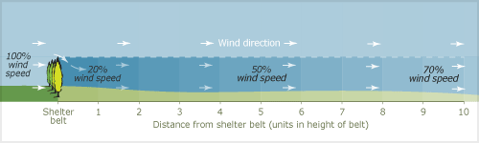
Ҳайдалган ерларда далани ҳимояловчи ўрмон полосалари тизимининг энг мақбул жойлашуви
Шамолнинг йўналиши
Шамол тезлигининг 100%
Шамол тезлигининг 20%
Шамол тезлигининг 70%
Шамол тезлигининг 50%
Ўрмон полосаси
Ўрмон полосасигача бўлган масофа (полоса баландлиги бўйича)

Slide 7
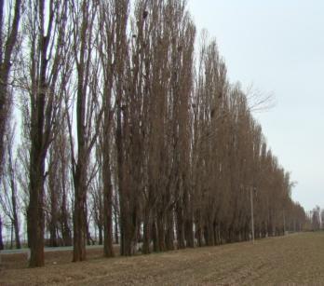
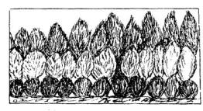
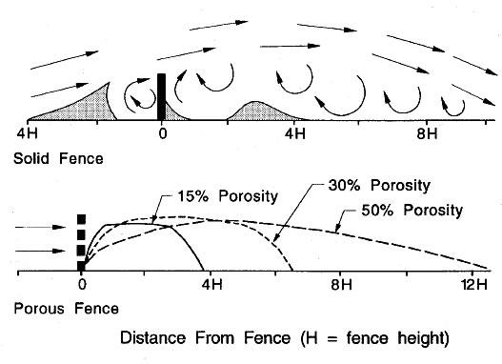
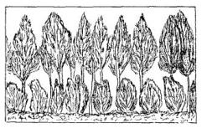
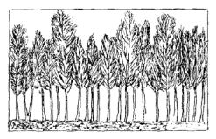
Ўрмон полосаларига талаблар:
- Ҳайдалган ер майдонининг энг кам қисмини эгаллаши
- Энг юқори даражали мелиоратив таъсир кўрсатиш
Бунинг учун улар максимал даражада юқори бўлиши лозим (жинслар ассортименти)
Талаб қилинадиган тузилишга эга бўлиш
Зич
Тузилишига боғлиқ равишда таъсир қилиш масофаси
Панжарасимон
Зич
15 % панжарасимон ть
30 % панжарасимон
50 % ажурность
Шамоллатиладиган
Панжарасимон
Полосагача бўлган масофа, Н баландлиги бўйича

Slide 8

Илмий тадқиқотлар шуни исботлайдики, ўрмон полосалари ёрдамида шамол тезлигининг камайтирилиши ҳимояланаётган далаларда микро иқлимнинг яхшиланишига олиб келади:
1 –ҳавонинг нисбий намлиги ошади
Ўрмон-аграр ландшафтларининг аграр ландшафтларга нисбатан ҳимояланганлигига боғлиқ равишда ҳаво нисбий намлигининг ўзгариши
вегитациянинг бошида - 1 қатор
вегитациянинг ўртасида – 2 қатор
вегитациянинг охирида – 3 қатор
защищенности
Ҳавонинг нисбий намлиги, %
0.45 0.60 0.75 0.90 1.05 1.20 1.35 1.50 1.65 1.80
Ҳимояланганлик курсаткичи
1-чи қатор
2-чи қатор
3-чи қатор
Полосалар оралиғидаги далаларда ҳавонинг нисбий намлиги умуман очиқ далаларга нисбатан юқори. Бу эса пахта транспирациясининг, яъни сувга бўлган эҳтиёжининг камайишини англатади, демак камроқ сув қуйиш мумкин.

Slide 9
2 – ҳавонинг ҳарорати:
Баҳорда кўтарилади
Ёзда тушади
Ўрмон-аграр ландшафтларининг аграр ландшафтларга нисбатан ҳимояланганлигига боғлиқ равишда ҳаво ҳароратининг ўзгариши
защищенности
вегитациянинг бошида - 1 қатор
вегитациянинг ўртасида – 2 қатор
вегитациянинг охирида – 3 қатор
ҳарорат, даража
0.45 0.60 0.75 0.90 1.05 1.20 1.35 1.50 1.65 1.80
Ҳимояланганлик кўрсаткичи
1-чи қатор
2-чи қатор
3-чи қатор

Slide 10
3 – Тупроқнинг ҳарорати:
Баҳорда кўтарилади
Ёзда тушади
Ўрмон-аграр ландшафтларининг аграр ландшафтларга нисбатан ҳимояланганлигига боғлиқ равишда тупроқ ҳароратининг ўзгариши
защищенности
вегитациянинг бошида - 1 қатор
вегитациянинг ўртасида – 2 қатор
вегитациянинг охирида – 3 қатор
ҳарорат, даража
0.45 0.60 0.75 0.90 1.05 1.20 1.35 1.50 1.65 1.80
Ҳимояланганлик кўрсаткичи
Ҳимояланганлик кўрсаткичи
1-чи қатор
2-чи
қатор
3-чи
қатор

Slide 11
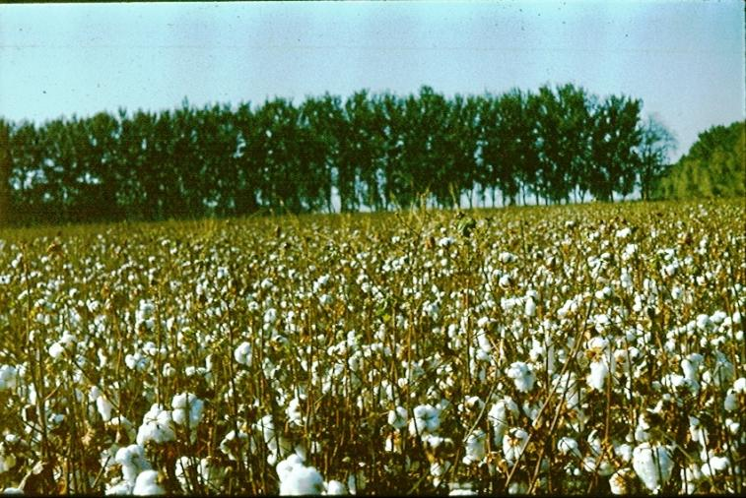
Микро иқлим шароитларининг яхшиланиши ҳам фитомассанинг, ҳам хўжалик аҳамиятига эга ҳосилдорликнинг кўпайишига олиб келади
Тажриба ўрмон-аграр ландшафтлар ҳимояланишига боғлиқ равишда пахта фитомассасининг кўпайиши
Турли даражада ҳимояланган
Ўрмон-аграр ландшафтларда пахта ҳосилининг
5
кўпайиши
4
8
Ҳосилнинг кўпайиши
фитомассанинг кўпайиши т/га
6
3
ц/га
2
4
1
2
0
0.45 0.60 0.75 0.90 1.05 1.20 1.35 1.50 1.65 1.80
0
0.45 0.60 0.75 0.90 1.05 1.20 1.35 1.50 1.65 1.80
Ҳимояланиши кўрсаткичи
Ҳимояланиши кўрсаткичи
Показатель защищенности

Slide 12
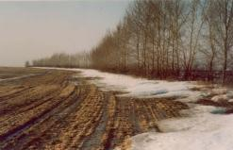
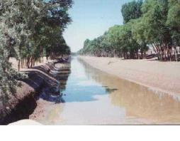
Ўрмон полосаларининг фойдали хоссалари
Шамол эрозиясини камайтиради
Юқори тупроқ қатламини сақлайди
Сув эрозиясини камайтиради;
Ҳимояланадиган далаларнинг микроиқлимини яхшилайди;
Ҳосилнинг миқдорини ва сифатини яхшилайди;
Сизот сувлари сатҳини пасайтиради (биодренаж);
-Далаларда қор жамланишини оширади;
- Каналлар қирғоқларини мустаҳкамлайди, сув юзасидан буғланишни қисқартиради;
- Санитария-гигиеник хоссалари – чангни ушлаб қолади, фитонцидлар ажратади;
- Ландшафтнинг манзарасини яхшилайди;
- Дам олиш жойи бўлиб хизмат қилади;
- Ёввойи табиатни асрайди;
- Биохилмахиллик ўчоғи;
- Иссиқхона газларини жамлайди;
- Ўрмонларни кўпайтириш бўйича бюджетдан ташқари молиялаш манбаи;
- Ишбилармонликка оид ва ўтинбоп ёғоч манбаи.
Салбий таъсири:
Далага соя солади
Илдиз тизимлари қишлоқ хўжалиги экинларига рақобатчи бўлади
Зараркунандаларга бошпана бўлиши мумкин
Далани ҳимояловчи ўрмонларни кўпайтириш – арид зонасида аграр ландшафтни барқарорлаштиришнинг кучли омили

Slide 13
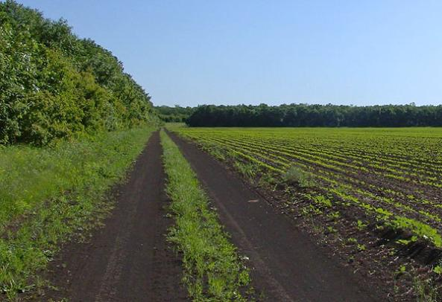
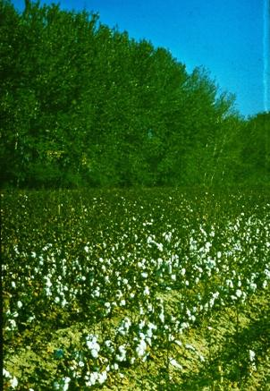
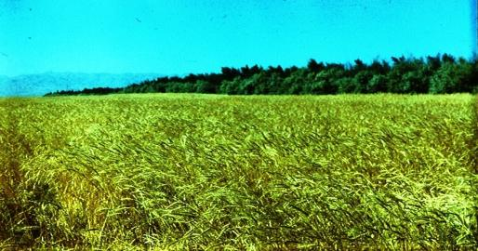
Ўрмон экинлари аграр ландшафтнинг ажралмас элементига айланиши керак

Slide 14
Олиб борилган тадқиқотлардан келиб чиқиб, ҳамда ер тузиш бўйича лойиҳалаштириш институтининг Ўзбекистон ер фонди характеристикаси ва унда кечаётган эрозия жараёнларига оид маълумотларига таянган ҳолда ҳимояловчи ўрмон экинлари майдонлари ҳисоб-китоб қилинди, ва улар ўрмон-аграр ландшафтининг энг кам миқдордаги ўрмонларини ташкил қилади
Суғориладиган ерларни ҳимоялаш учун ўрмон полосалари майдонлари
Эрозияга мойиллик бўйича ерлар тоифалари | Суғориладиган ерларнинг майдони, млн. га | Ҳудуднинг ўрмонлашуви, % | Ўрмон полосалари майдони, минг га
Мойил эмас | 1,71 | 1 | 17,1
Паст даража | 1,22 | 1 - 1,5 | 12,2 - 18,3
Ўрта даража | 0,58 | 2 - 2,5 | 11,6 - 14,5
Кучли даража | 0,23 | 3 - 3,5 | 6,9 - 8,1
Магистрал ирригация ва дренаж тармоғи |  |  | 40,0
Йўл тармоғи |  |  | 8,0
Жами | 3,74 | 1,3 – 1,5 | 95,8 – 106,0
Бундан ташқари, ер тузиш бўйича лойиҳалаштириш институтининг ҳисоб-китобларига кўра магистрал ирригация тармоғи бўйича 40 минг гектар ерга ва йўл тармоғи бўйича 8 минг гектар ерга дарахт экиш керак.
Шу тарзда суғориладиган зонада ўрмонлаштириладиган ерларнинг умумий майдони 100 минг гектарга яқин миқдорни ташкил этади.

Slide 15
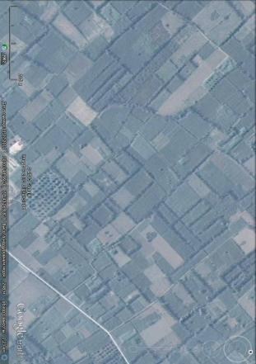
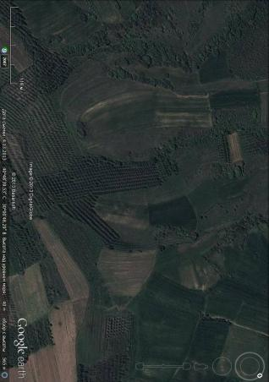
Шудгор қилинадиган ерларда ўрмон экинларидан фойдаланиш бўйича хорижий тажриба
Бозор иқтисодиётли давлатларда ўрмон экинлари ёки қишлоқ хўжалиги экинлари етиштириладиган далаларда алоҳида дарахтлар агро-ўрмончилик тизими бўйича ўстирилади.
Энг муҳими – ўрмон дарахтларининг қишлоқ хўжалиги экинлари билан бирга етиштиришдир.
Бу эса уларни алоҳида ўстиришга нисбатан анча даромадли. Бунда ер усти юзасида катта ғадир-будурлик яратилади ва у мелиоратив самарани таъминлайди.
Ўттаракханд (Ҳиндистон) ва Коджайли (Туркия) да агро-ўрмончиликка мисоллар

Slide 16
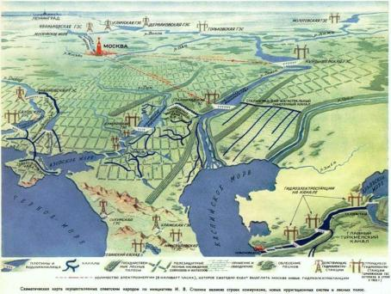
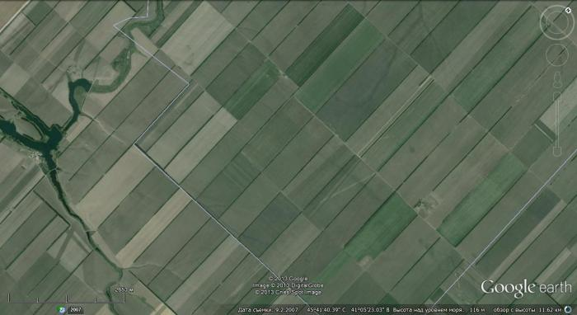

Мамлакатда далани ҳимояловчи ўрмончиликка оид қисқача тарих ва ҳозирги ҳолати
Собиқ иттифоқ даврида давлат дастурлари доирасида (1947, 1967 йиллар) далани ҳимояловчи ўрмон полосалари тизимини яратиш бўйича бирмунча сайъ-ҳаракатлар амалга оширилган
1949 йилда машҳур “Табиатни ўзгартириш режаси” қабул қилинди.
Ўзбекистонда ушбу режага мувофиқ, Фарғона вилояти туманларида, Жиззах (Мирзачўл), Қашқадарё ва Бухоро вилоятларида 40 минг гектарга яқин ўрмон полосалари яратилган.
Ушбу планга мувофиқ яратилган далани ҳимояловчи ўрмон полосаларининг улкан тизими Краснодар ўлкасида ҳозирги пайтда ҳам мавжуд

Slide 17
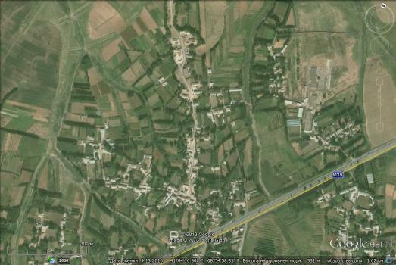
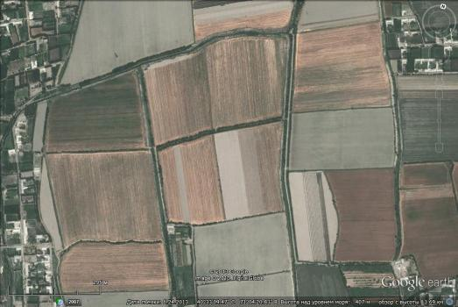
Ҳозирги пайтда Давлат дастури ёки алоҳида лойиҳалар доирасида янги ўрмонзорлар яратилмаган.
Эски полосалар ёши туфайли қуриб бормоқда – статистикага кўра 20 минг гектарга яқин ўрмон полосалари мавжуд бўлиб, булар асосан чизиқли экилган тутлардан иборат ва баланд бўйли эмас. Бундай экинларни далани ҳимояловчи ўрмон полосалари деб аташ мумкин эмас.
Деҳқончилик маданияти юқори бўлган аҳоли зич жойлашган ҳудудларда фермерлар ўз ерларида, асосан ёғоч олиш мақсадида чизиқли тартибда дарахт экишади. Ушбу экинлар қисман далани ҳимояловчи ўрмон полосалари вазифасини бажаради.
Тошкент ва Фарғона вилоятларида аграр ландшфатга мисоллар

Slide 18
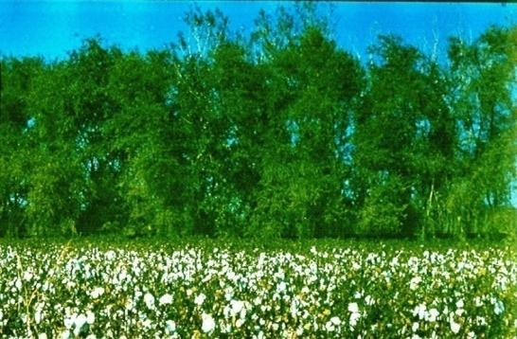
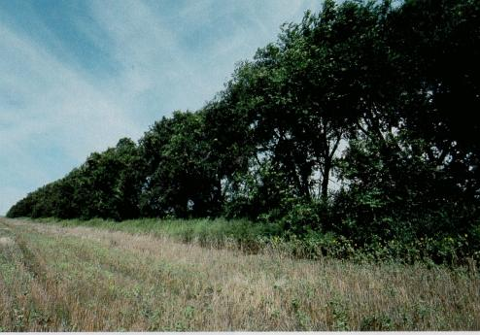
Ўзбекистон учун ҳимояловчи ўрмончликни ривожлантиришга ўз ёндашувини ишлаб чиқиш муҳим вазифа ҳисобланади, бунда бутун халқаро ва ўз тажрибасини, шу жумладан, ўзига хос табиий шарт-шароитларни ҳисобга олиши керак.
Транзит иқтисодиёт ва ўзгарган ер муносабатлари шароитида давлат томонидан молияланадиган Далани ҳимояловчи ўрмончиликни ривожлантириш режасининг пайдо бўлиши эҳтимоли кам.
Шу сабабли ушбу йўналишни ривожлантиришнинг муқобил стратегиясини ишлаб чиқиш зарур

Slide 19
Агроўрмонмелиоратив ландшафт мажмуаси тақдим қилинаётган тузилиши
Агроурмонмелиоратив ландшафт мажмуаси
Мунтазам агроўрмон тизимлари
Химояловчи ўрмон полосалари тизими
Жарлар ва сойлардаги ҳимояловчи экинлар тизими
Ҳимояловчи агроўрмон тизими
Ирригация-дренаж тармоғи бўйлаб ҳимояловчи ўрмон экинлари
Кўкаламзорлаштириш экинлари
Далани ҳимояловчи ўрмон полосалари
Сувни тартибга солувчи полосалар
Каналлар ва йўллар ёқлаб ҳимояловчи ўрмон экинлари
Ўрмон экинлари (плантациялар)

Slide 20
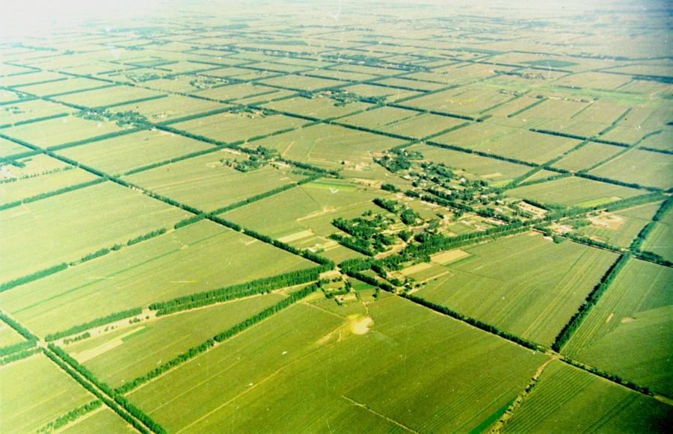
Эътиборингиз учун раҳмат
Саволлар?

